Slide 1
부록
py들 exe로 만들기!

Slide 2
py를 exe파일로 변환하기
pip install pyinstaller
pyinstaller 파이썬_파일_이름.py
pyinstaller --noconsole 파이썬_파일_이름.py
pyinstaller --onefile --noconsole 파이썬_파일_이름.py

Slide 3
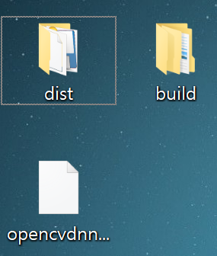
py를 exe파일로 변환하기
이렇게 3개가 만들어짐 dist안에 exe파일 있음

Slide 4
tkinter
파일 가져올때, 이름 영어로 길이 너무 길게 말고 이런 식으로 해야됨!

